Slide 1


DIGITALIZACIÓN APLICADA A LOS SECTORES PRODUCTIVOS
1º C.F.C.S. Industria Alimentaria
1º C.F.G.S. Educación Infantil
Curso 26/27
© Eva Baena Jiménez

Slide 2


Presentación del módulo
¿DE QUÉ VA LA MATERIA?
“De la empresa tradicional a la empresa conectada, eficiente y sostenible”
Digitalización
Tecnologías habilitadoras digitales (THD)
Cloud
IA
Datos y protección
Como diseñar un plan de transformación digital
DIGI 1º CFGS

Slide 3
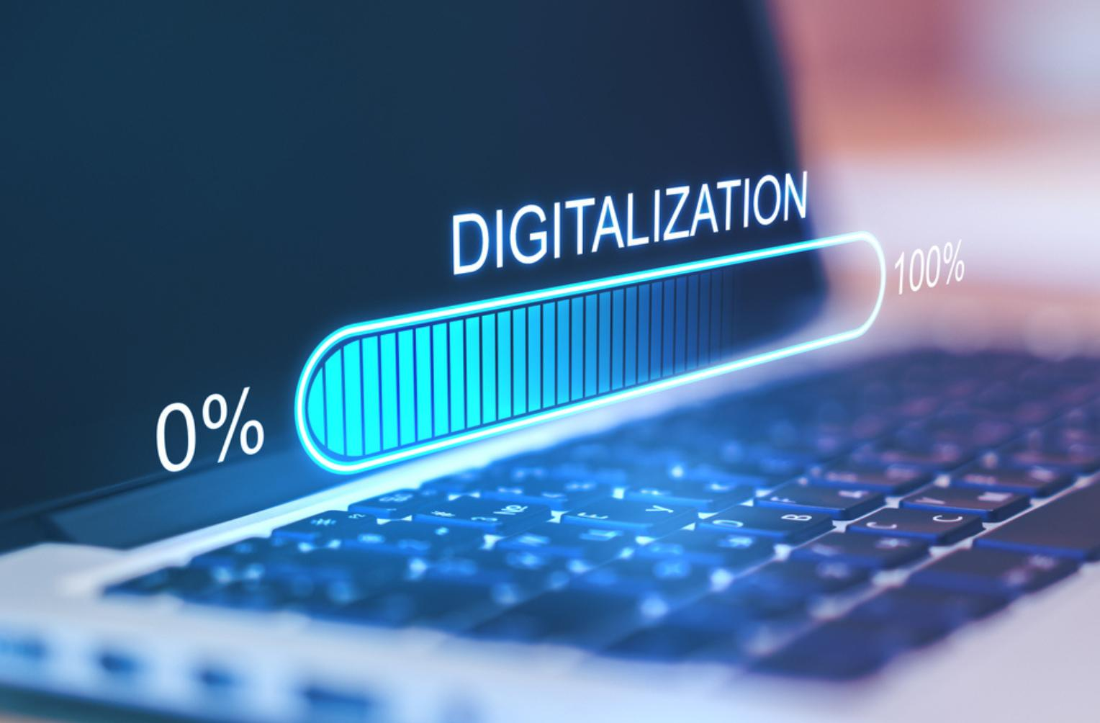
Presentación del módulo
1. DIGITALIZACIÓN
“Digitalizar cambia la empresa de extremo a extremo. La tecnología digital debe estar alineada con la organización y con los objetivos de la empresa”.
¿Qué significa realmente digitalizar una empresa?
Negocio: organización, clientes, servicios y procesos.
Planta: máquinas, sensores, automatización y operación.
IT ↔ OT: conectar información y operación.
Resultado: más visibilidad para decidir y mejorar.
DIGI 1º CFGS

Slide 4

Presentación del módulo
IT y OT: dos mundos que deben hablarse
IT · INFORMATION TECHNOLOGY
OT · OPERATION TECHNOLOGY
ERP · CRM · bases de datos · aplicaciones · analítica.
Información y negocio.
PLC · SCADA · sensores · robots · máquinas · control.
Operación y planta.
DIGI 1º CFGS

Slide 5

Presentación del módulo
¿Qué gana una empresa al conectar IT + OT?
Visibilidad: saber qué está ocurriendo.
Decisión: usar datos para la toma de decisiones.
Eficiencia: detectar pérdidas y costes.
Agilidad: responder más rápido ante los cambios que se produzcan.
DIGI 1º CFGS

Slide 6
Presentación del módulo
2. TECNOLOGAS HABILITADORAS DIGITALES (THD)
Conjunto de innovaciones tecnológicas que actúan como catalizadores para la transformación digital en las organizaciones. Estas herramientas permiten optimizar procesos, mejorar la experiencia del usuario y promover el desarrollo de nuevos modelos de negocio.
Su principal función es conectar datos, personas y sistemas para alcanzar una mayor productividad y competitividad. Al estar diseñados para ser transversales, tienen aplicaciones en sectores como la fabricación, la salud, la educación, el transporte y el entretenimiento. Entre sus características más destacadas se encuentran la capacidad de personalización, escalabilidad y adaptabilidad a distintos entornos.
DIGI 1º CFGS

Slide 7

Presentación del módulo
El 'kit' de la transformación digital
IoT
IA
BIG DATA
5G
Robótica
Conectar y captar datos
Analizar y optimizar
Tratar grandes volúmenes
Comunicar sistemas
Automatizar tareas
Blockchain
Ciberseguridad
Fabricación aditiva
RV/RA
Gemelo digital
Información distribuida
Proteger sistemas
Fabricar por capas
Entornos digitales
Representar sistemas
RV = Realidad Virtual
RA = Realidad Aumentada
DIGI 1º CFGS

Slide 8

Presentación del módulo
De la tecnología al producto, servicio y mercado…
Personalización
Trazabilidad
Producto
Servicio
Mantenimiento
Asistencia
Aplicaciones
Nuevos mercados y modelos de negocio
Negocio
Sostenibilidad
Recursos y energía mejor aprovechados
Sensórica
Automatización
Comunicaciones
Planta
Integración
Negocio + planta + datos
DIGI 1º CFGS

Slide 9

Presentación del módulo
Elegir tecnología empieza por el problema:
4
Mejora
¿Cómo mediremos el resultado?
3
THD
¿Qué tecnología encaja?
2
Datos
¿Qué necesitamos medir?
1
Problema
¿Qué queremos mejorar?
DIGI 1º CFGS

Slide 10

Presentación del módulo
3. CLOUD, EDGE, FOG Y MIST
“¿Dónde se procesan los datos”
Cloud/nube
Permite utilizar recursos informáticos a través de una red.
¿Qué hacemos en la nube?
Procesamiento de datos.
Intercambiar información entre sistemas.
Ejecutar aplicaciones y servicios.
Almacenar datos.
Facilitar la conexión de sistemas.
Adaptar recursos.
DIGI 1º CFGS

Slide 11
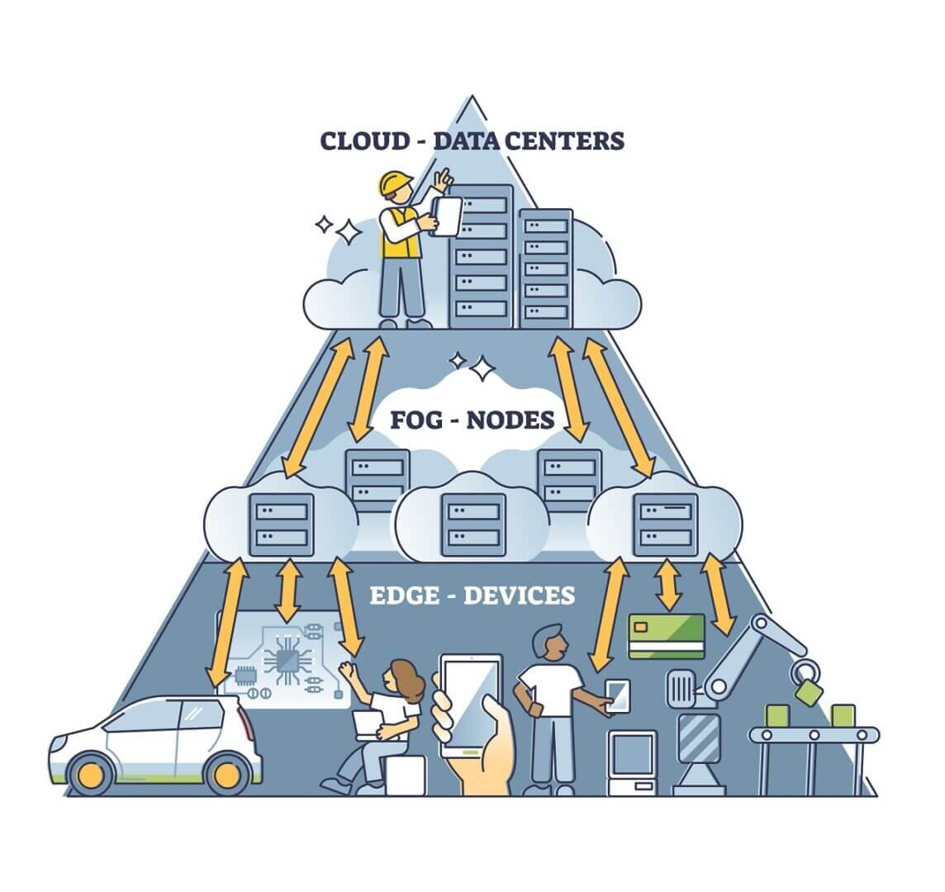
Presentación del módulo
Egde, fog y mist computing
Edge computing: parte del procesamiento se acerca al lugar donde se generan los datos.
Fog computing: capa intermedia entre dispositivos y nube.
Mist computing: procesamiento muy próximo al dispositivo o sensor.
Idea clave: cuanto más cerca se procesa, puede reducirse la necesidad de enviar todos los datos a la nube.
DIGI 1º CFGS

Slide 12
Presentación del módulo
4. INTELIGENCIA ARTIFICIAL
1
2
3
4
¿Qué significa realmente digitalizar una empresa?
¿Qué significa realmente digitalizar una empresa?
¿Qué significa realmente digitalizar una empresa?
¿Qué significa realmente digitalizar una empresa?
DATOS
Recogida masiva
ANÁLISIS
Encontrar patrones
MODELO
Aprender de datos
ACCIÓN
Automatizar/ optimizar
El currículo conecta IA, Big Data y análisis con la rentabilidad empresarial.
DIGI 1º CFGS

Slide 13
Presentación del módulo
5. DATOS Y PROTECCIÓN
Dato ≠ Información
Valor aislado
Ejemplo: “72”, “B”
Dato + contexto + interpretación
Ejemplo: “la máquina está aumentando su temperatura”
Objetivo: convertir los datos en información útil para la empresa
Ciclo de vida del dato
1) Generar → 2) Capturar →3) Almacenar → 4) Procesar → 5) Analizar → 6) Usar
Big data + Ciencia de datos + IA
El valor aparece cuando el análisis permite tomar mejores decisiones.
DIGI 1º CFGS

Slide 14


Presentación del módulo
Ciberseguridad: proteger al sistema completo, eso implica…
Equipos
Disposición y sistemas
Redes
Comunicaciones y accesos
Datos
Confidencialidad, integridad y disponibilidad
Personas
Permisos, hábitos, concienciación
Empresa conectada = más posibilidades + necesidad de protección
DIGI 1º CFGS Ejecutar aplicaciones y servicios

Slide 15
Presentación del módulo
6. CÓMO DISEÑAR UN PLAN DE TRANSFORMACIÓN DIGITAL
Se hace en tres pasos:
Conocer la empresa
Representar a nivel de bloques cómo funciona la empresa clásica.
Identificar sus principales etapas y unidades funcionales.
Preguntar: ¿dónde se generan datos?, ¿dónde hay tareas repetitivas?, ¿dónde aparecen errores, esperas o residuos?
No digitalizar por moda: digitalizar para resolver necesidades.
1
DIGI 1º CFGS

Slide 16
Presentación del módulo
Decidir qué digitalizar
Localizar las etapas susceptibles de digitalización.
Asignar tecnologías a cada etapa.
Definir cómo se conectarán las etapas digitalizadas con el resto del sistema.
Elaborar un diagrama de bloques del sistema digitalizado.
2
Justificar la transformación
Analizar viabilidad y mejoras introducidas.
Valorar impacto sobre producción, gestión de residuos y otros resultados.
Determinar recursos tecnológicos y humanos necesarios.
Elaborar una secuencia del plan de transformación.
3
DIGI 1º CFGS

Slide 17

Presentación del módulo
Ejemplo: Domino´s pizza
Tras una fuerte caída de sus acciones en bolsa comenzó un proceso de digitalización centrado en mejorar su carta, optimizar sus procesos y ofrecer un mejor servicio facilitando la compra online de sus productos.
Para ello implementaron un sistema de gestión y recogida de pedidos multiplataforma, anywhere, adaptado a una gran variedad de dispositivos para mejorar su accesibilidad. Gracias a esta aplicación se puede pedir una Domino’s Pizza desde las redes sociales, el coche, smart tv, su propia app, asistentes de voz (Alexa y Google Home), smart watches y mucho más. Además, desarrollaron un sistema de seguimiento de pedidos en tiempo real denominado Pizza Tracker, para romper las barreras de entrada del cliente y ofrecerle un servicio de calidad diferenciado de la competencia.
Actualmente esta compañía cuenta con más de 11,700 tiendas en 75 países, liderando el mercado mundial de pizzas a domicilio, el cual supone el 50% del total de pedidos de la marca.
DIGI 1º CFGS

Slide 18
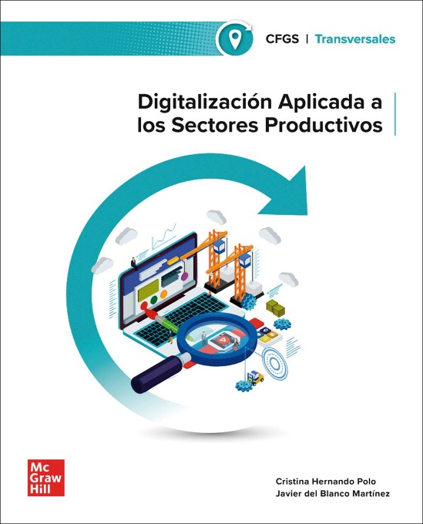

Presentación del módulo
¿CÓMO VAMOS A TRABAJAR?
Explicaciones y ejercicios (de distintos tipos).
Día a día: asistencia, puntualidad, saber estar, participar, trabajo en casa.
Distintas actividades evaluables: exámenes y trabajos.
Manual:
Libro de McGraw-Hill
ISBN: 9788448642402
DIGI 1º CFGM

Slide 19

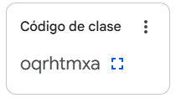
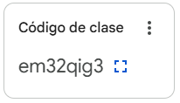
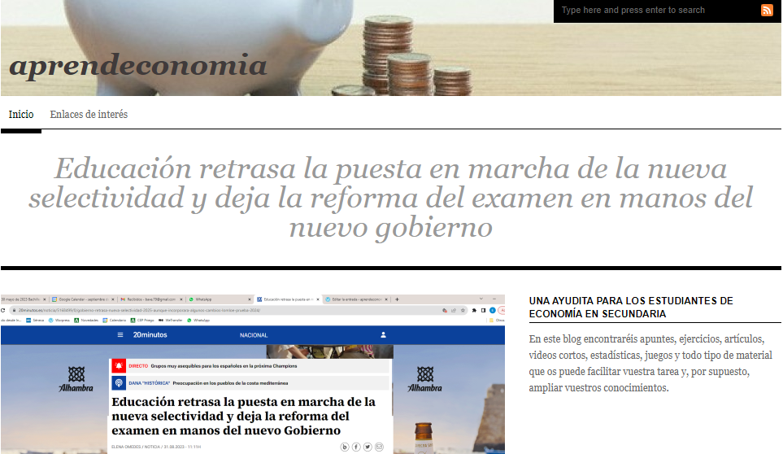
Presentación del módulo
Classroom:
Ed. Infantil
Ind. Alimentaria
Habrá muchos recursos disponibles en el blog:
https://aprendeconomia.com/
DIGI 1º CFGM

Slide 20
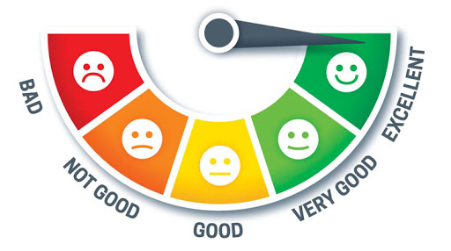
Presentación del módulo
¿CÓMO VAMOS A EVALUAR?
Valorando:
  Actividades evaluables (exámenes y trabajos
  Actitud / trabajo diario
Sirven para calificar criterios de evaluación concretos
Redondea la nota en Séneca
DIGI 1º CFGM

Slide 21

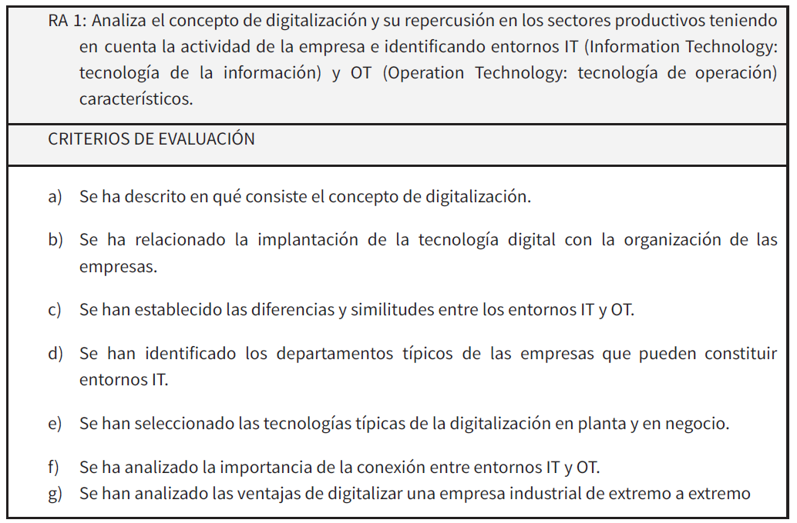
Presentación del módulo
Cada instrumento de evaluación sirve para calificar uno o varios criterios.
Un criterio puede ser evaluado por uno o varios instrumentos.
La nota de un criterio de evaluación se obtiene como la media aritmética de los diferentes instrumentos utilizados.
La nota del trimestre es la media, también aritmética, de los criterios evaluados.
OJO: la nota del 2T y la del 3T son acumulativas, por eso nota 3T = nota final.
DIGI 1º CFGM

Slide 22

Presentación del módulo
EL PRÓXIMO DÍA ¡EMPEZAMOS!
DIGI 1º CFGM

